Slide 1
台北科技大學，經管系，陳擎文
範例1：實作收入預測

Slide 2
機器學習的計算流程

Slide 3
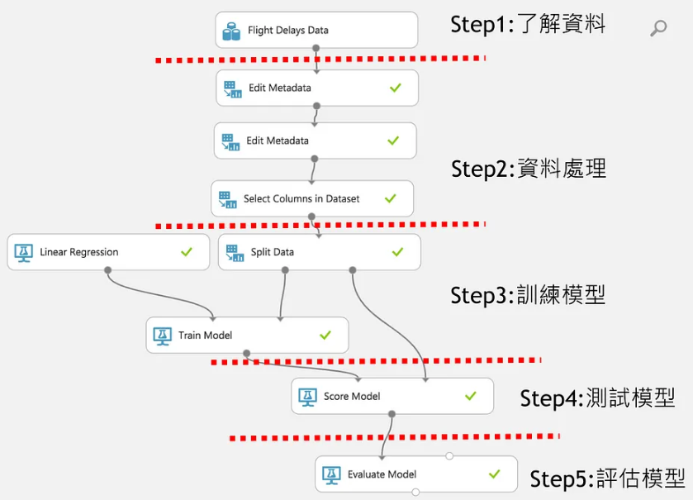

Slide 4
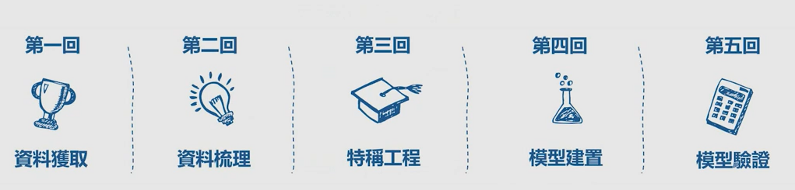
資料科學分析開發的流程

Slide 5
新手參考教材
網址：
https://medium.com/@z1z1z1joey/%E6%A9%9F%E5%99%A8%E5%AD%B8%E7%BF%92azure-microsoft-machine-learning-%E6%96%B0%E6%89%8B%E6%93%8D%E4%BD%9C%E7%B0%A1%E5%96%AE%E7%AF%84%E4%BE%8B-a24517fb8e74
Step 1 匯入要訓練的資料集
Step 2資料處理
Step 3 訓練模型
Step 4 測試模型
Step 5 評估模型
https://www.youtube.com/watch?v=cid8qewsMF4

Slide 6
登入舊版Azure ML Studio平台，新增一個experiment

Slide 7
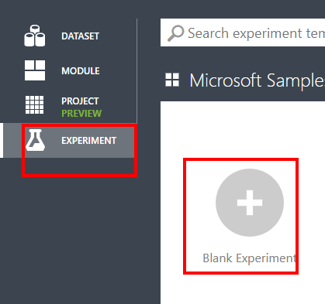
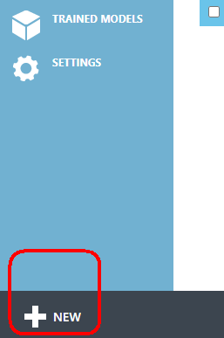
登入舊版Azure ML Studio
(1).舊版登入網址，不用登入『Azure雲端』
https://studio.azureml.net/
(2).新增一個experiment
命名：AML-1-1

Slide 8
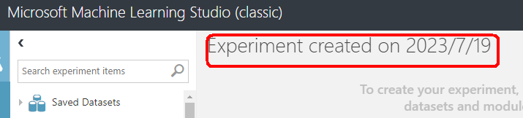
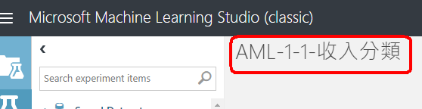
修改專案名稱：AML-1-收入分類

Slide 9
讀入第一個資料集dataset
Adult Census

Slide 10
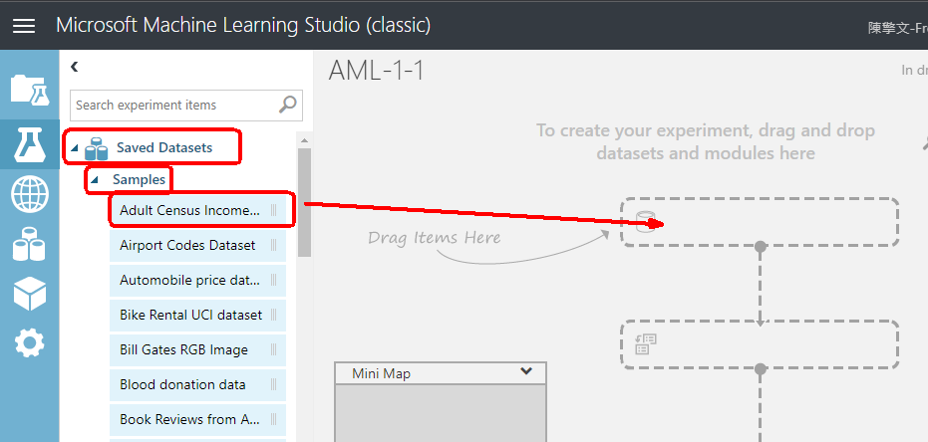
讀入一個資料集dataset： 成人收入資料集
(3).載入『第1個資料集dataset：Adult Census

Slide 11
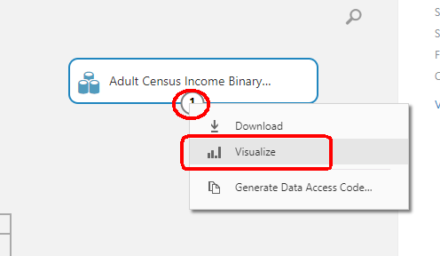
視覺化瀏覽資料集dataset
(4).點選：visualize

Slide 12
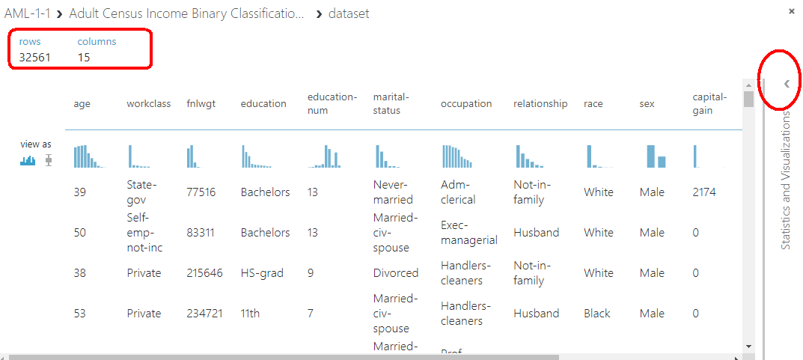
視覺化瀏覽資料集dataset
成人收入資料集：3.25萬筆，15欄位

Slide 13
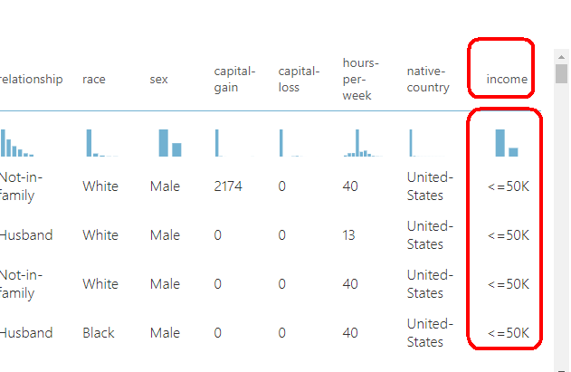
視覺化瀏覽資料集dataset
(5).選定目標欄位（標籤Label）：income
大於5萬，小於5萬
分類問題
(6).特徵值欄位
Feature
就是其它14欄位
的某些可能欄位

Slide 14
選定要計算的特徵值欄位:
select column in dataset
要包含x,y(特徵值，標籤)

Slide 15
選定要計算的特徵值欄位
觀念：前面只是讀入資料集
資料集有很多欄位
只有其中的『部分欄位』適合拿來做AI學習
select column in dataset
就是指定『要拿來當作AI學習計算』的欄位

Slide 16
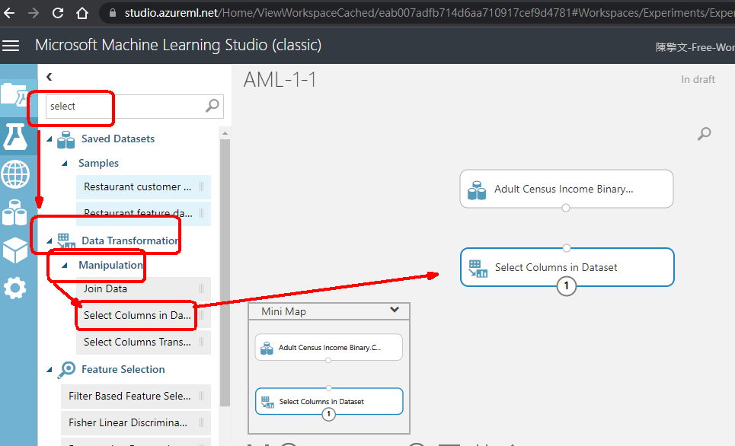
選定特徵值欄位:
查詢：select→select column in dataset

Slide 17
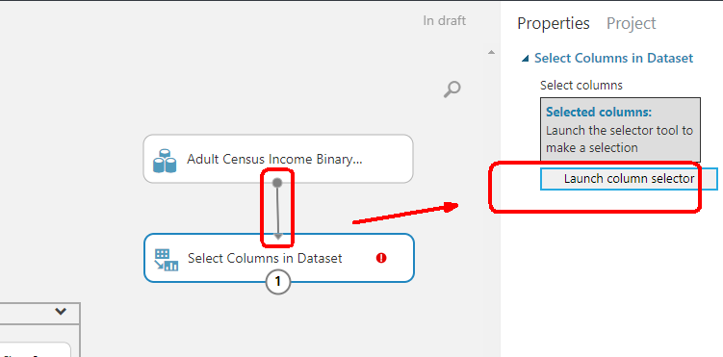
選定特徵值欄位: select feature
拖曵連線2個單元
點按：Launch column selector

Slide 18
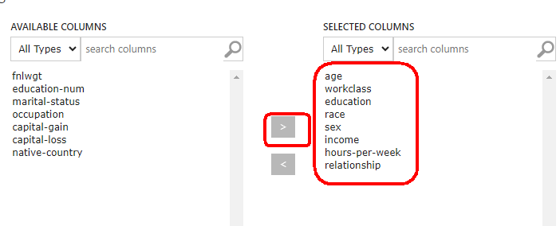
選定特徵值欄位: select feature
選擇你認為可能有關的x,y(特徵值，標籤），完成打勾

Slide 19
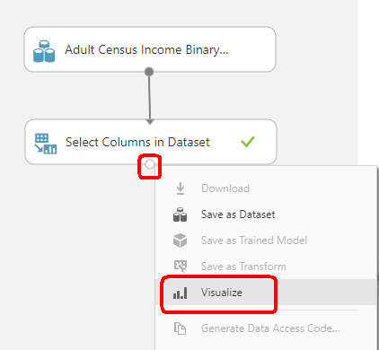
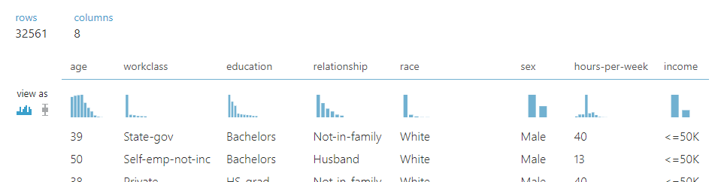
Run，測試目前選取的(x,y)值
Run，Visualize

Slide 20
Split把資料分割成
Train，test
(0.7)，(0.3)

Slide 21
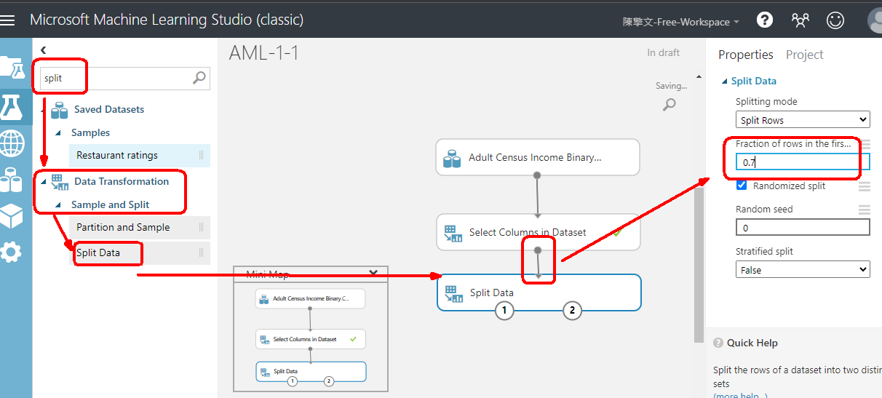
把資料集分割成train, test
(7).分割數據：輸入：split → split Data拖曵→連線→設定trian資料集佔據0.7

Slide 22
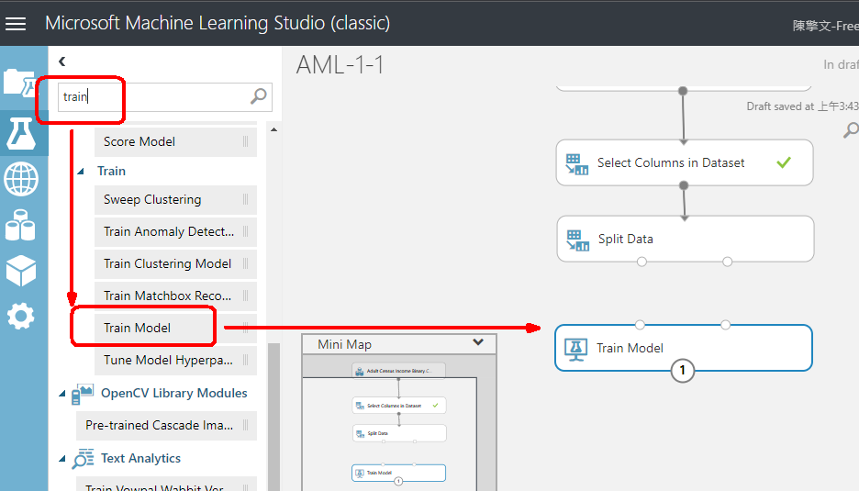
設定訓練模型train model
(8).建立train model：輸入：train → train model

Slide 23
使用數學model
二元分類：邏輯迴歸模型
two class logistic regress

Slide 24
訓練model
Train model

Slide 25
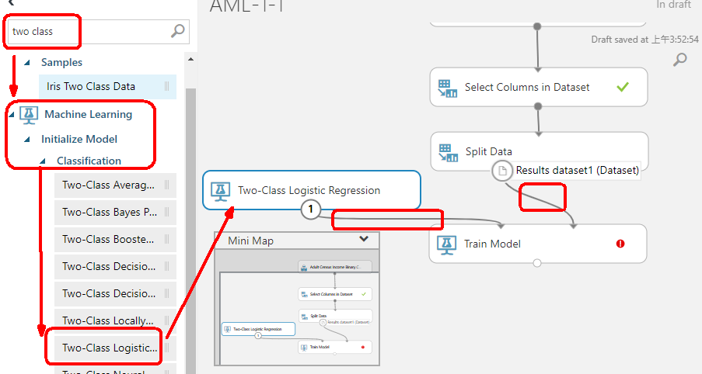
設定計算『二元分類two class的演算法』
(9).設定演算法：輸入：two class → logistic regress拖曵→2個連線

Slide 26
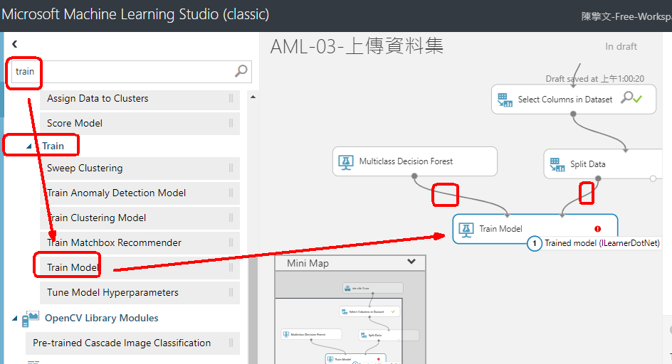
訓練model，Train model

Slide 27
設定『目標值Label』是哪個欄位？
launch column selector

Slide 28
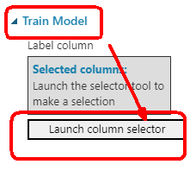
設定目標值：點按tain model →launch column selector→輸入income

Slide 29
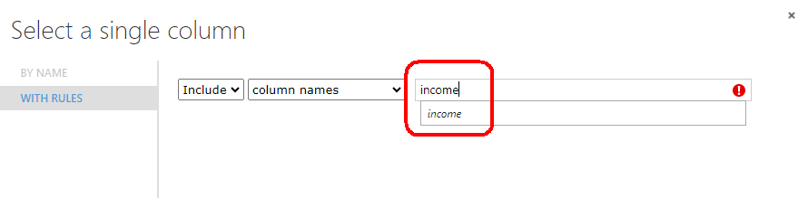
指定『目標值Label』：income
(10).設定目標值：點按tain model→launch column selector→輸入income

Slide 30
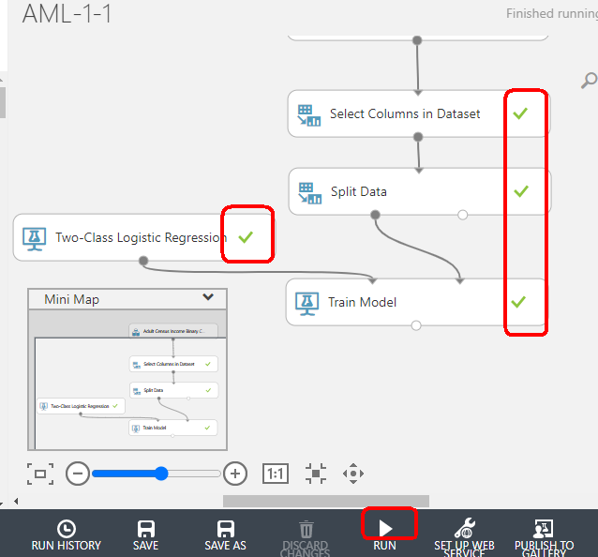
Run：訓練模型model
Run

Slide 31
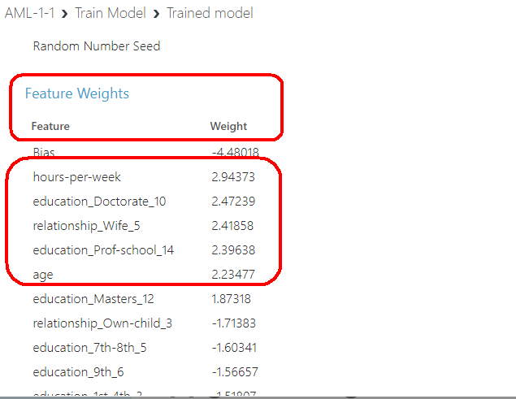
觀察各特徵值的影響權重
Train model → Visulize

Slide 32
測試模型，並且計算loss,accuracy:
score model(就是model.fit())

Slide 34
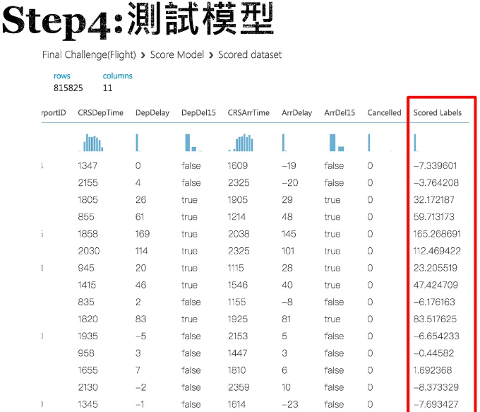

Slide 35
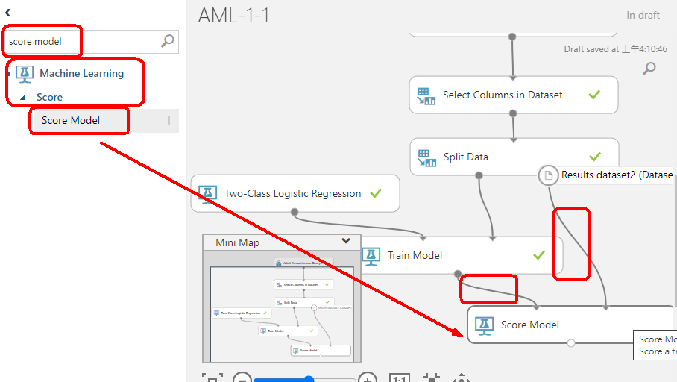
測試模型：income
(11).輸入：score model→拖曵→2個連線

Slide 36
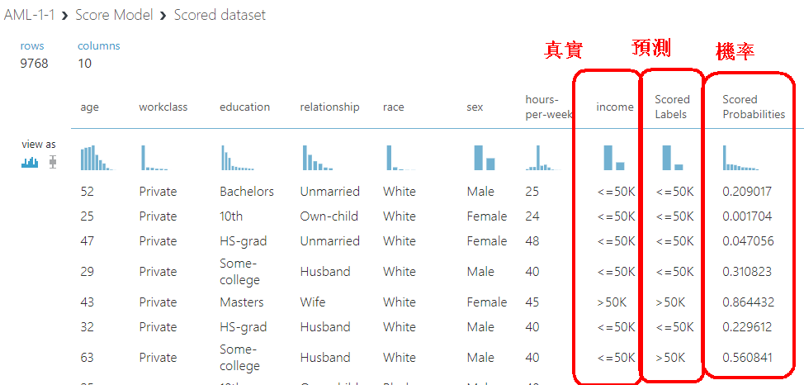
Run：測試模型test model
Run→ Visualize→看預測結果→

Slide 37
評估模型成效
準確率
Evaluate model

Slide 38
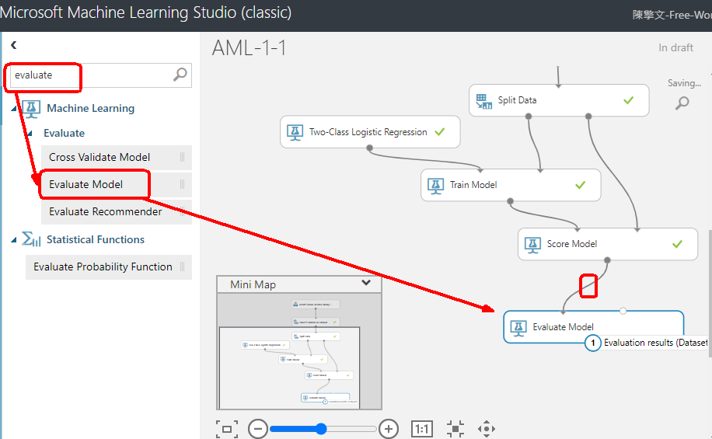
評估模型的整體準確率
(12).輸入：evaluate model→拖曵→1個連線

Slide 39
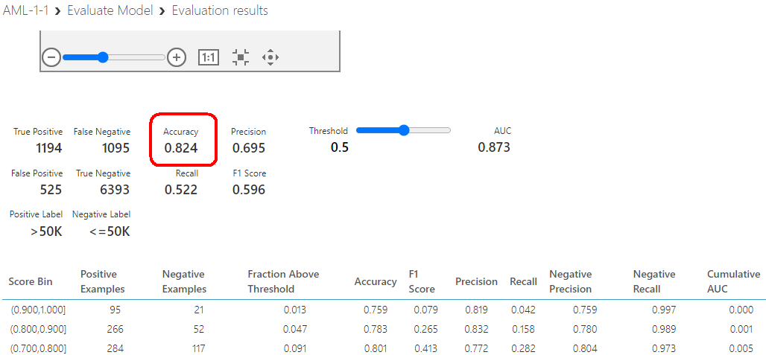
Run：評估模型的準確率
Run→ Visualize→看整體準確率→

